Slide 1
আমার প্রিয় শিক্ষক যারা তাদের নিজস্ব শ্রেণিকক্ষে সামগ্রীটি ব্যবহার করবেন তারা প্রয়োজনে সমস্ত শব্দ ব্যাখ্যা করতে পারেন।
আমার প্রিয় শিক্ষকদের নোটগুলি অনুসরণ করার জন্য অনুরোধ করা হচ্ছে স্লাইডগুলির নীচে দেওয়া হয়েছে আমার বিষয়বস্তু দেখতে দয়া করে আপনার মত, মন্তব্য এবং রেটিং দিন।

Slide 2
স্বাগতম

Slide 3
শিক্ষকপরিচিতি
পাঠ পরিচিতি
বিষয়=কৃষি শিক্ষা
শ্রেণি=(6)ষষ্ঠ
অধ্যায়=চতুর্থ
সাধারন পাঠ-জলবায়ু
বিশেষ পাঠ-বাংলাদেশের জলবায়ুর প্রকৃতি ও পরিবর্তন
সময়-৪৫মিনিট
তারিখ-২4/০3/২০20
মোঃ আব্দুল মতিন
সহকারি সিনিয়ার সিক্ষক( ইংরেজী)
রঘুনাথপুর উচ্চ বিদ্যালয় ,নবাব গঞ্জ
দিনাজপুর
ইমেল-abmatin1977@gmail.com
Phone:01823-385723

Slide 4
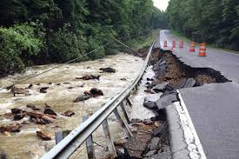
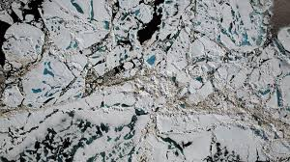
তোমরা নিচের ছবিটি গুলোর দিকে লক্ষ কর
অনাবৃষ্টির ফলে মাটি ফেটে চৌচির হচ্ছে
তাপমাত্রা বৃদ্ধির ফলে বরফ গলে যাচ্ছে
অতি বৃষ্টির ফলে মাটি ধস হচ্ছে

Slide 5
নিচের প্রশ্নগুলোর উত্তর দাও
ছয়টি
০১) আমাদের দেশে কয়টি ঋতু?
০২) ৩০ থেকে ৪০ বছরের গড় আবহাওয়াকে কী বলে?
জলবায়ু

Slide 6
পাঠ শিরোনাম
আমাদের আজকের পাঠ বিষয়-----------
বাংলাদেশের জলবায়ুর প্রকৃতি ও পরিবর্তনের কারন

Slide 7
শিখন ফল-
এই পাঠ শেষে শিক্ষার্থীরা
০১)আবহাওয়া কী বলতে পারবে ।
০২)আবহাওয়া ও জলবায়ুর মধ্যেকার পার্থক্য বলতে পারবে।
০৩) বাংলাদেশের জলবায়ু পরিবর্তনের কারণ ব্যাখ্যা করতে পারবে।
০৪) জলবায়ু স্বাভাবিক রাখার ক্ষেত্রে মানুষের কী ভুমিকা পালন করতে পারে তা উল্লেখ করতে পারবে।

Slide 8
আবহাওয়া ওজলবায়ু কথা দুইটির মানে এক মনে হলেও দুটো কথার দ্বারা ঠিক এক বিষয় বোঝায় না।আবহাওয়া মানে হলো কোনো একটি এলাকার এক দিন বা দিনের এমন কোনো বিশেষ সময়ের বৃষ্টি,তাপ,বাতাস,ঝড় ইত্যাদি অবস্থা।
তাপমাত্রা,বায়ুর চাপ ওগতি,বাতাসের তা এবং বৃষ্টিপাতের পরিমাণ হিসাব করে এটা নির্ধারন করা হয়।অন্যদিকে কোনো এলাকার ৩০ থেকে ৪০ বছরের গড় আবহাওয়াকে বলা হয় তার জলবায়ু।

Slide 9
বাংলাদেশের জলবায়ুর প্রকৃতি
১।বাংলাদেশ ক্রান্তীয় অঞ্চলে অবস্থিত হওয়ায় এখানকার জলবায়ু ক্রান্তীয় মৌসুমী জলবায়ু।
২। শীতকালে বাংলাদেশের তাপমাত্রা ১৮-২১ ডিগ্রি সেলসিয়াস মধ্যে থাকে।
৩। গ্রীষ্মকালে দেশের উত্তর ও উত্তর-পশ্চিমাঞ্চলে তাপমাত্রা ৪০-৪৫ ডিগ্রি সেলসিয়াস পর্যন্ত ওঠে।এই সময়ে কালবৈশাখী ঝড় হয়।

Slide 10
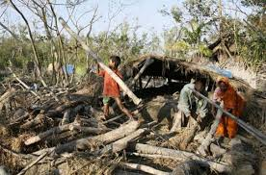
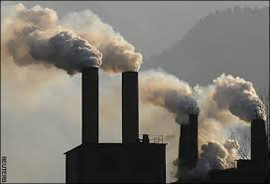
বাংলাদেশের জলবায়ু পরিবর্তনের কারণ সমূহ
কার্বন ডাইঅক্সাইড বৃদ্ধি
বনভুমি ধবংস

Slide 11
এছাড়াও জলবায়ু পরিবর্তনের আরও কিছু কারন আছে তা নিম্নরুপ
বৈশ্বিক উষ্ণায়ন।
জ্বালানির অপব্যবহার

Slide 12
দলগত কাজ
দল--ক
দল--খ
জলবায়ু স্বাভাবিক রাখার ক্ষেত্রে মানুষ কী কী ভুমিকা পালন করতে পারে তার একটি তালিকা তৈরি কর।

Slide 13
একক কাজ
গ্রীনহাউজ বলতে কী বুঝ?
আমাদের দেশে সংঘটিত হয় এমন কয়েকটি প্রাকৃতিক দূর্যোগের নাম বল।
জলবায়ু বলতে কি বোঝায়?

Slide 14
মূল্যায়ন
নিচের প্রশ্নগুলোর উত্তর দাও
একটি দেশের মোট আয়তনের শতকরা কত ভাগ বনভুমি থাকা প্রয়োজন?
গ্রীনহাউজ কাকে বলে?
বাংলাদেশের কোন জায়গায় সবচেয়ে বেশি বৃষ্টিপাত হয়?

Slide 15
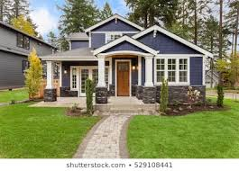
বাড়ির কাজ
আবহাওয়া ও জলবায়ুর মধ্যকার পার্থক্য গুলো লিখ । (পাঁচটি বাক্য )

Slide 16
ধন্যবাদ

